Slide 1
Digitale Barrierefreiheit von Repositorien
Lunch Hour @ the Library | 30.11.2022

Slide 2
Unser Projekt: Eckdaten
Zentrale Fragestellungen:
Was sind die wichtigsten Aspekte von digitaler Barrierefreiheit für Menschen mit motorischen Beeinträchtigungen?
Welche Barrieren existieren bei bibliothekarischen Repositorien?
Inwieweit können manuelle und/oder automatisierte Tests von Webseiten dazu beitragen, Barrierefreiheit von Repositorien festzustellen, und sind diese auch im bibliothekarischen Alltag und ohne IT-Fachwissen durchführbar?
Herangehensweise:
Datenerhebung durch Interviews mit Nutzer:innen und Expert:innen sowie Tests von Repositorien

Slide 3
Interviews
Themen in den Interviews
Barrieren in der Nutzung von Webinhalten für Nutzer:innen mit motorischen Beeinträchtigungen?
Wichtige Aspekte von digitaler Barrierefreiheit aus Sicht der Nutzer:innen und Expert:innen?
Technische Aspekte bei der Umsetzung von digitaler Barrierefreiheit?
Barrierefreiheit von PHAIDRA bzw. anderen Repositorien?
Anforderungen an Schulungsunterlagen?
Politische Dimension von digitaler Barrierefreiheit?
1. Teil der Erhebung: Interviews mit Nutzer:innen und Expert:innen

Slide 4
Interviews
Durchführung von 9 leitfadengestützten Interviews mit zwei Personengruppen
Expert:innen: 8 Personen, die beruflich mit digitaler Barrierefreiheit und/oder Repositorien zu tun haben (Bibliotheken, Verbände, Organisationen)
Nutzer:innen: 3 Personen mit motorischen Einschränkungen
1. Teil der Erhebung: Interviews mit Nutzer:innen und Expert:innen

Slide 5
Interviews
Barrieren bei Nutzung von digitalen Angeboten, z. B.:
Fehlende Möglichkeiten zur Tastaturbedienung
Nicht ausreichende Größe von Bedienelementen
Zeitdruck auf Webseiten/in Apps durch Zeitbegrenzungen
Fehlende Alternativen für Multipoint- oder pfadbasierte Gesten
Hohe Kosten bei privater Anschaffung von (medizinisch zertifizierten) assistiven Technologien
1. Teil der Erhebung: Interviews mit Nutzer:innen und Expert:innen

Slide 6
Fazit der Interviews
Schlussfolgerungen
Gesamtheitliche Betrachtung von digitaler Barrierefreiheit
Schulungsunterlagen
Neben Struktur der Webseiten ist es auch notwendig, die Inhalte (Dateien, Videos, Bilder…) barrierefrei zu gestalten
Einheitliche Metadatenstandards
1. Teil der Erhebung: Interviews mit Nutzer:innen und Expert:innen

Slide 7
Digitale Barrierefreiheit
Die Web Content Accessibility Guidelines (WCAG) definieren die geltenden Standards für barrierefreie Webinhalte.
Vier Prinzipien haben demnach für digitale Barrierefreiheit grundlegende Bedeutung:
Wahrnehmbarkeit
Bedienbarkeit
Verständlichkeit
Robustheit

Slide 8
Bedienbarkeit
Per Tastatur zugänglich
Alle Funktionalitäten einer Webseite sollen per Tastatur zugänglich sein.

Slide 9
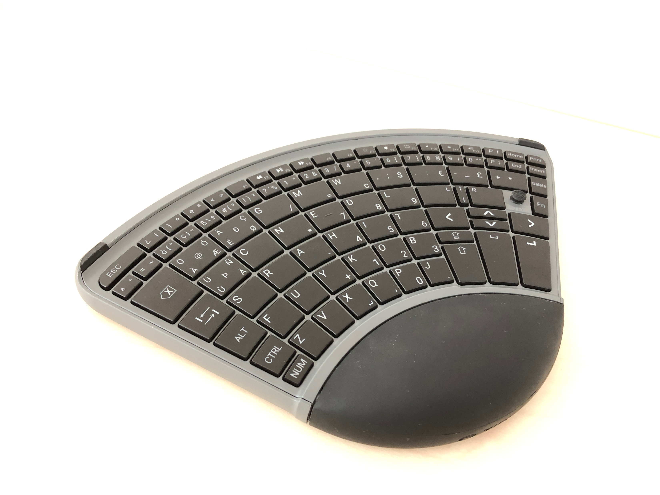
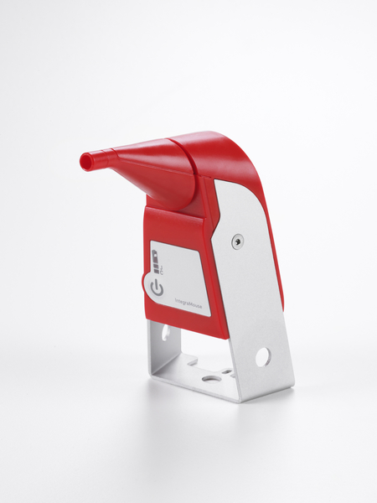
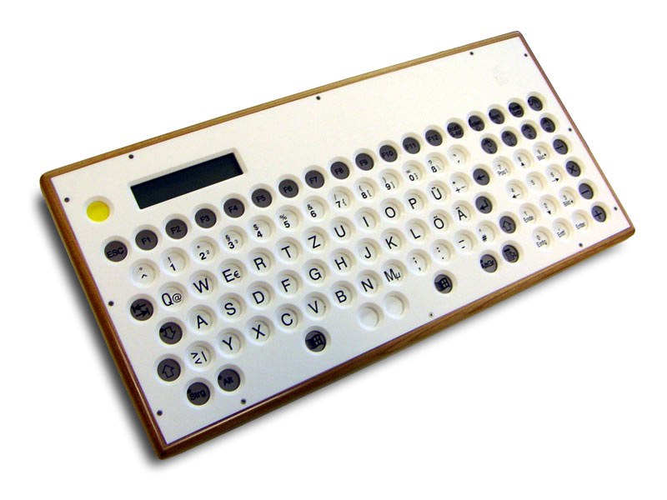
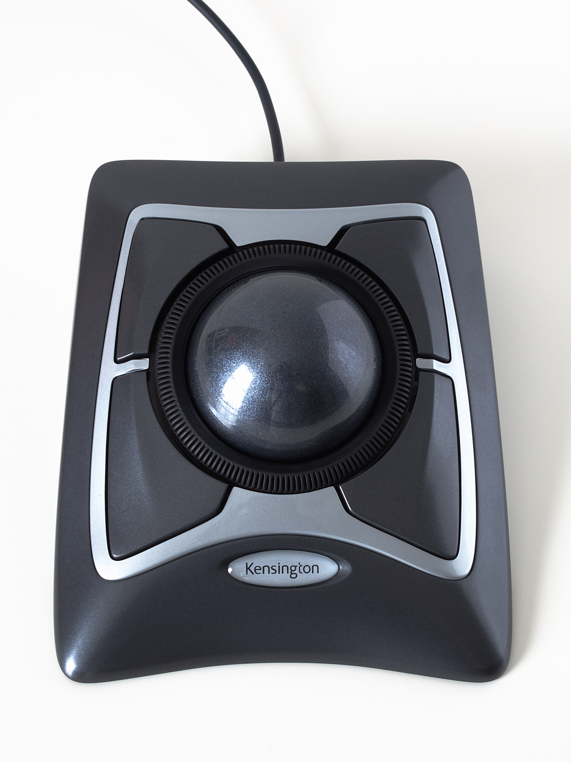
Assistierende Technologien (Beispiele)
Einhandtastatur
Bildschirmtastatur
Großfeldtastatur
Mundmaus
Trackball
Joystickmaus
Augensteuerung
Sprachsteuerung

Slide 10
Bedienbarkeit
Fokus sichtbar
Beim Fokus handelt es sich im Idealfall um eine deutlich sichtbare grafische Hervorhebung, die der Orientierung auf einer Webseite dient.

Slide 11
Tests von Repositorien
25 Repositorien deutschsprachiger Universitätsbibliotheken
Automatisierte Tests mit WAVE
Startseiten der Repositorien
Manuelle Tests mit Fokus auf Tastaturbedienbarkeit
Navigation bei Suchprozess
Fokus-Sichtbarkeit
Uploadformulare

Slide 12
Fazit der Tests
WAVE-Test:
Nur 2 von 25 Repositorien ohne Fehler
Tastaturbedienbarkeit:
Suchvorgang überall möglich
Probleme mit Navigation und Fokus-Sichtbarkeit
Teils Mängel bei Upload-Formularen
Einige Verbesserungen scheinen technisch relativ einfach umsetzbar, fallen aber in unterschiedliche Zuständigkeiten
2. Teil der Erhebung: Tests von Repositorien

Slide 13
Ergebnisse des Projekts
Einbindung von Menschen mit Beeinträchtigungen in relevante Prozesse, um Anforderungen zu ermitteln, Barrieren aufzuzeigen und inklusive Umsetzung zu ermöglichen
Bei Inhalten in Repositorien (Dokumente, Dateien, etc.) neben Datensicherheit auch Aspekte der Barrierefreiheit in Erstellung einbeziehen
Entwicklung neuer Strategien beim Erwerb von Repositorienlizenzen
Ergebnisse des Projekts

Slide 14
Ergebnisse des Projekts
Sensibilisierung
Schulungsmaterialen zu digitaler Barrierefreiheit gewünscht
Automatisierte und/oder manuelle Tests können auch ohne IT-Fachwissen Aussagen zur Barrierefreiheit liefern und wären im bibliothekarischen Alltag einsetzbar
Stärkung und langfristige Weiterführung der VÖB-AG Barrierefreiheit in Bibliotheken
Ergebnisse des Projekts

Slide 15
Bei Fragen und Anregungen: ulgprojekt@posteo.de
Projektarbeit und Anhänge sind unter folgenden Links zu finden:
Projektarbeit in PHAIDRA https://phaidra.univie.ac.at/view/o:1602693
Anhang: Transkripte der Interviews https://phaidra.univie.ac.at/view/o:1601870
Anhang: Testauswertung
https://phaidra.univie.ac.at/view/o:1601966

Slide 16
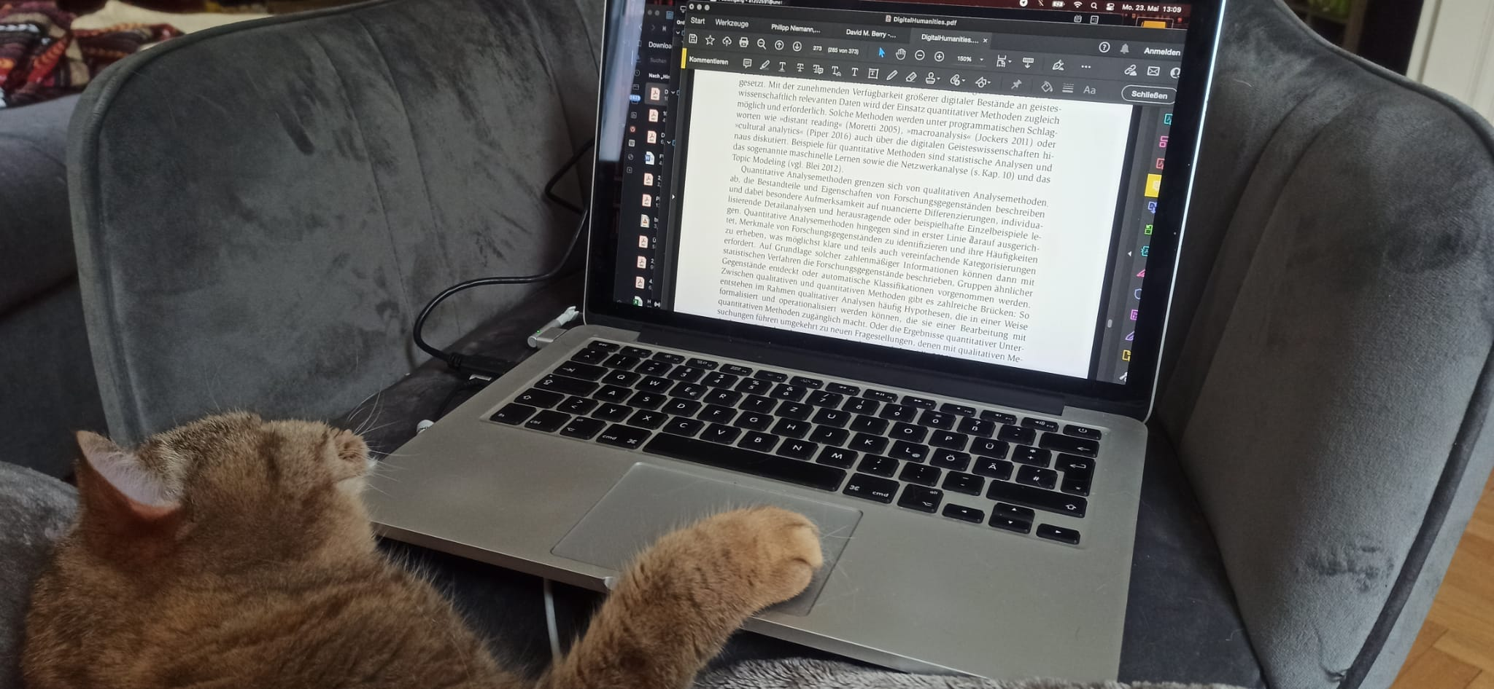
Danke für die Aufmerksamkeit!

Slide 17
Quellennachweise
Folie 1: Die Piktogramme stammen aus der PowerPoint-Sammlung
Folie 9: Das Video von der ÖNB-Website wurde mittels Quick Time Player erstellt
Folie 10: Integramouse: LIFEtool, Großfeldtastatur: Wikimedia/Jophi, Trackball: Wikimedia/Bobulous, Einhandtastatur: Bazalka
Folie 18: Katze mit Laptop: Mucha
Quellennachweise

